Slide 1
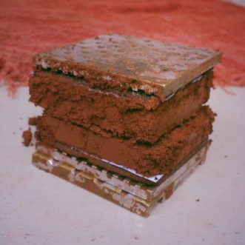
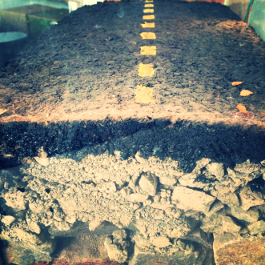
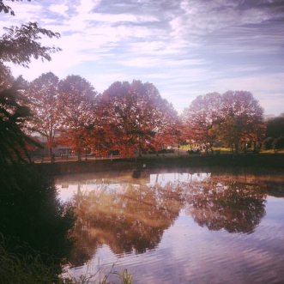
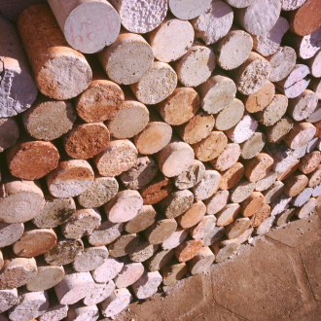
UNIVERSIDADE REGIONAL DO NOROESTE DO ESTADO DO RIO GRANDE DO SUL
PEC III – Terceiro Painel Temático das Pesquisas da Engenharia Civil da UNIJUÍ

Slide 2
UNIVERSIDADE REGIONAL DO NOROESTE DO ESTADO DO RIO GRANDE DO SUL
PEC III – Terceiro Painel Temático das Pesquisas da Engenharia Civil da UNIJUÍ
SANEAMENTO BÁSICO E POLUIÇÃO DOS RECURSOS HÍDRICOS EM UMA SANGA NO MUNICÍPIO DE TENENTE PORTELA
Francine Bottega Sapiecinski
Giuliano Cruass Daronco

Slide 3
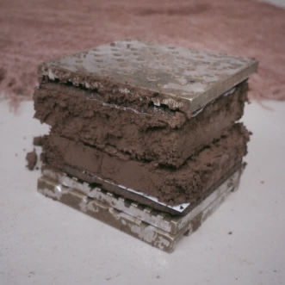
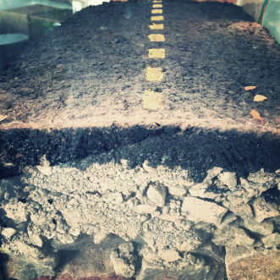
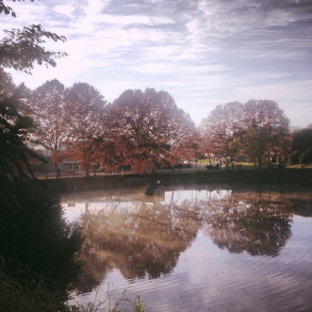
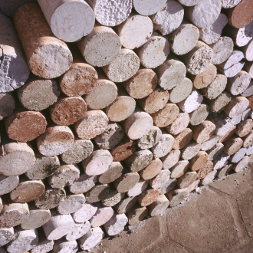
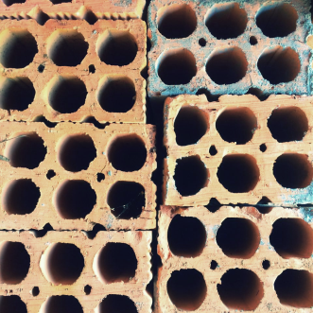
Introdução
As ações de saneamento possuem relação direta com os recursos hídricos qualitativamente e/ou quantitativamente. A obtenção de boas condições de saneamento requer o gerenciamento adequado dos recursos hídricos que, por sua vez, engloba ações de saneamento básico (KOBIYAMA; MOTA; CORSEUIL, 2008).
O referido trabalho tem como principal objetivo o estudo de caso que será realizado em uma sanga, situada na cidade de Tenente Portela/RS.

Slide 4
Questões de Pesquisa
Questão principal
Quais soluções ou adequações possíveis para uma área específica com latente poluição dos recursos hídricos?
Questões secundárias
Quais sugestões de melhoria para o local?

Slide 5
Objetivos
Objetivo Geral
O objetivo geral desta pesquisa é sugerir uma proposta metodológica à proteção da qualidade da água da Sanga Paludo e sua interface com o setor de saneamento básico.
Objetivos Específicos
Estudar a relação dos serviços de saneamento com o meio ambiente;
Sugerir melhorias para o local que apresenta condições de poluição dos recursos hídricos;
Chamar a atenção para as demais pesquisas sobre o tema, que melhorias podem e devem ser feitas, inclusive em municípios de pequeno porte.

Slide 6
SANEAMENTO BÁSICO
URBANIZAÇÃO E PLANEJAMENTO
POLUIÇÃO DOS RECURSOS HÍDRICOS

Slide 7
OBRIGADA!
e-mail para contato: fran_sapiecinski@hotmail.com

